Slide 1
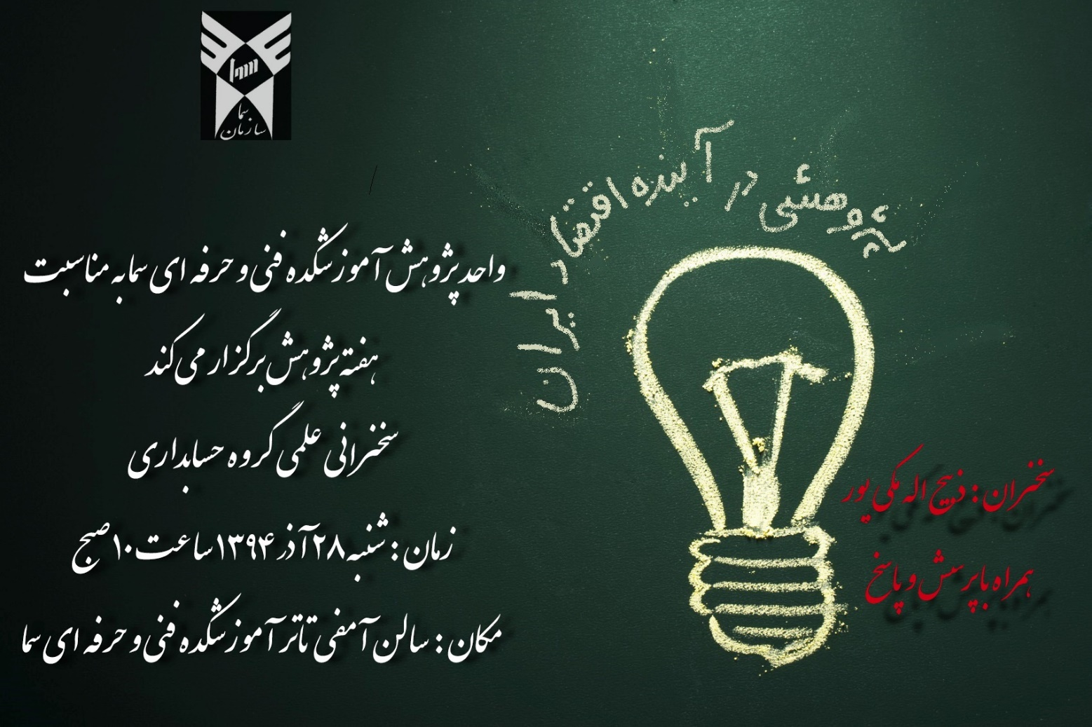

Slide 2
بسم الله الرحمن الرحیم

Slide 3
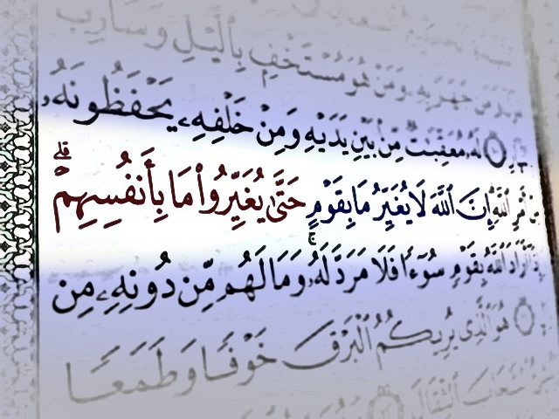
پژوهشی در آینده اقتصاد ایران

Slide 4
چند سوال؟
1- تفاوت اصلی عنوان این جلسه با سایر جلساتی که تاکنون برگزار شده است در چیست ؟
2- آیا وضعیت فعلی اقتصاد ایران در گذشته قابل پیش بینی بوده است ؟؟؟
3- چگونه می توان از آینده ای حرف زد که هنوز نیامده و اطلاعی از آن در دست نیست؟
4-مهم ترین چالش های آینده اقتصاد ایران کدام است؟
5- چه نوع تحلیلی در راستای آینده پژوهی در اقتصاد ایران قابل اتکا ست؟

Slide 5
چند نکته:
1-آینده همین امروز ساخته می شود و حاصل اجتماع ذهنیت های پنهان آحاد جامعه می باشد. در واقع ذهنیت مشترک امروزی آینده ما را خواهد ساخت.
2- طبق نظر سنجی های به عمل آمده دغدغه های اجتماعی و اقتصادی رتبه اول و رتبه دوم را در آینده پژوهی وضعیت آینده کشور را به خود اختصاص داده است.
3- ده مورد اول از میان صد مورد دغدغه مشترک افراد جامعه در سال جاری به ترتیب شامل موارد زیر می باشد :
پرونده هسته ای ایران- سرطان- آلودگی هوای کلان شهرها- قیمت نفت- وضعیت سفره های آبی- داعش- حشکسالی – بیماری های ناشی از آلودگی – یاس و سرخوردگی جوانان

Slide 6
سال 1393

Slide 7
سال 1393

Slide 8
سال 1394

Slide 10
درادامه به بررسی مهم ترین مسایل در آینده کشور می پردازیم .
مهمترین این موضوعات از نظر این حقیر شامل موارد زیر می باشد.
1- مساله آب
2-مساله جمعیت
3-مساله انرژی و قیمت نفت
4- مساله قوم گرایی و تنش میان اقوام و کاهش سرمایه اجتماعی
5-مساله بیکاران دانشی

Slide 11
1- بررسی ابعاد مساله خشکسالی در ایران و آینده کشور در صورت تداوم روند کنونی:
الف- جنگ آینده بر سر منابع آبی است نه منابع انرژی
ب- با توجه به تکثر قومیت ها در ایران هر گونه تضاد منافع در میان قومیت ها می تواند به تنشی اساسی در کشور بدل شود
ج- توجه بیش از حد به بخش کشاورزی در طول برنامه های توسعه پنج گانه تاکنون خسارات جبران ناپذیری بر منابع آبی کشور وارد کرده است
د- سهم بالغ بر نود درصدی مصرف بخش کشاورزی از آب و هدر رفت بالغ بر 70 درصدی آب در این بخش
ه- 6500 روستا در کشور بدون آب و بوسیله تانکر آبرسانی می شود.
و – پیش بینی می شود تا سال 2045 تقاضای آب در خاورمیانه 60 درصد افزایش یابد اما طبق مطالعات منابع آب شیرین در سال 2050 کمتر از 10 درصد میزان فعلی است.
ز- مرکز تحقیقات ناسا ایران را جزو 45 کشور با روند خشکسالی می داند که خشکلسالی آن از سال 1392 شروع شده است
س- در دنیا 70 درصد تولید محصولات کشاورزی با روش دیم است و 30 درصد آبیاری می‌شود اما در ایران حداکثر 10 درصد تولید محصولات، دیم است و 90 درصد آبیاری می‌شود.
خ- ایران در مرحله سوم خشکسالی موسوم به خشکسالی هیدرولوژیکی قرار دارد.

Slide 12
                منبع:گزارش سال 2013 موسسه منابع جهانی

Slide 13
راهکارهای برون رفت از بحران آب:
1-توجه بیش از پیش به بخش صنعت نسبت به بخش کشاورزی در برنامه های توسعه
2- لحاظ مساله آب مجازی در ترازهای تجاری و استفاده از حسابداری سبز در محاسبات تولید ملی
3- ایجاد الزامات و رفع موانع در جهت پیوستن به سازمان تجارت جهانی
4- توجه بیشتر به بحران آتی آب با در نظر گرفتن مسایل زیست محیطی و افزایش دما و آلودگی هوا
5- در نظر داشتن مسایل قومی و منطقه ای برای حل بحران آب که خود می تواند بحران بزرگتر ایجاد نماید

Slide 14
2- مساله جمعیت
نکات :
1- یران در حال حاضر 75 میلیون و 159 هزار و 700 نفر جمعیت دارد. با این جمعیت، ایران رتبه‌ی 17 را در جهان، رتبه‌ی 9 را در آسیا و رتبه‌ی 2 را در خاورمیانه دارد. کشورهای چین، هند و آمریکا رتبه‌های اول تا سوم در جهان هستند.
2- مطابق گزارش سازمان نظارت راهبردی، ایران گنجایش تأمین 83 میلیون نفر و مطابق بررسی سازمان جمعیت‌شناسی ایران 200 میلیون نفر را دارد
3- مطابق یافته های اقتصاد دانان افزایش جمعیت می تواند موجبات رشد اقتصادی ، افزایش رفاه ، و کاهش نرخ تورم را سبب شود. (کشورهای بریکس)
4- جمعیت ایران عملا از سال ۱۴۳۵ پیر می شود؛ در این سال بیش از ۲۷ میلیون نفر از جمعیت ایران سالمند است و این یک سوم جمعیت کشور و بیش از ۵۰ درصد جمعیت مولد. درحالی که اکنون و با جمعیت ۷۵ میلیون نفری، تنها ۵ میلیون و ۷۰۰ هزار سالمند در ایران زندگی می کند که حدود یک چهاردهم کل جمعیت ایران است و البته یک دهم جمعیت مولد.
5- طبق پیش بینی ها و با تداوم وضع موجود در سال ۱۴۷۰ ایران به یکی از فقیرترین کشورها بدل می شود؛ حدود نیمی از جمعیت یا پیر است و یا مصرف کننده. این یعنی آن ۳۰ میلیون نفر مولد باید هم برای خودش کار کند هم برای پدر و مادر پیری که به تک فرزندی در رو آورده اند.

Slide 15
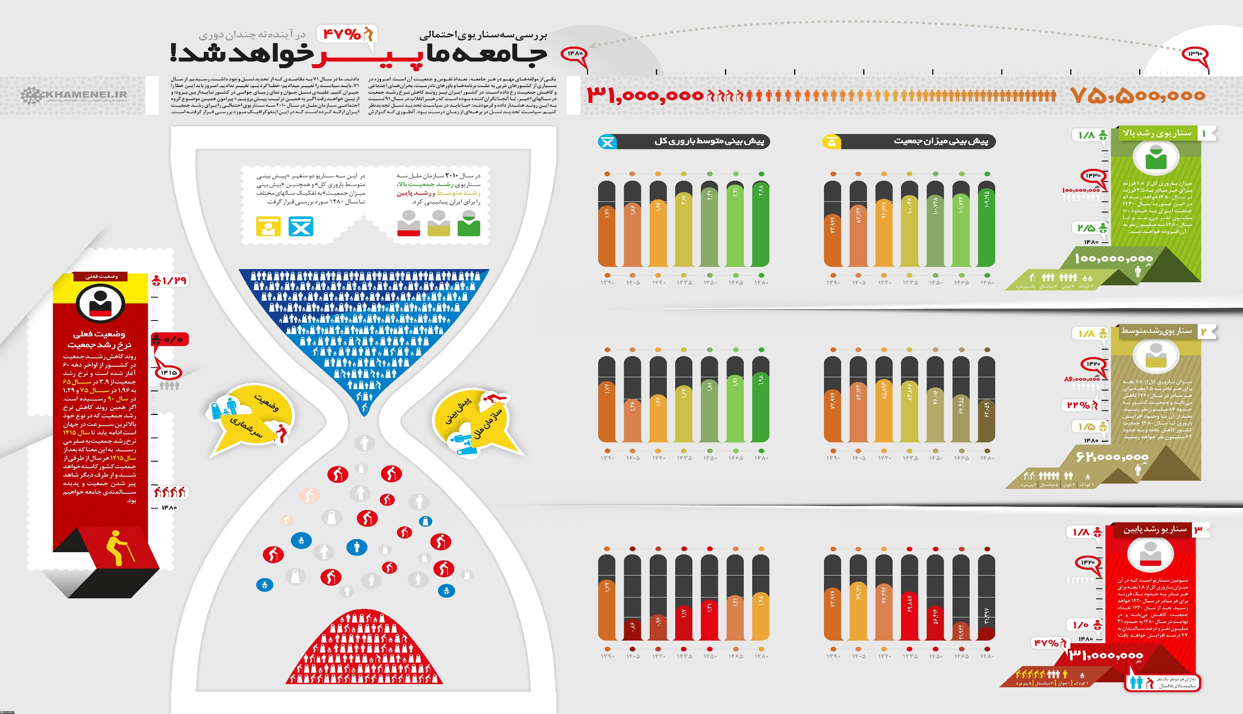

Slide 16
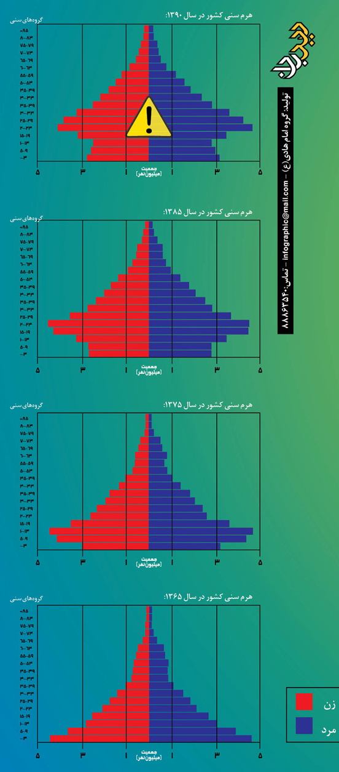
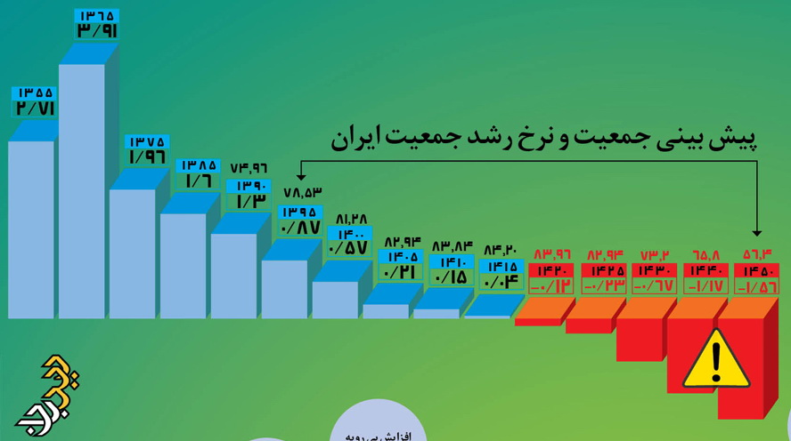

Slide 17
برخی از آثار و پیامدهای کاهش جمعیت عبارتند از:
1. عدم رشد و توسعه اقتصادی
2. پیری و بی نشاطی جمعیت
3. آسیب های اخلاقی و تربیتی
4. انقطاع نسل بشر
5. اختلال در جامعه پذیری و ارتباطات اجتماعی بچه های خانواده های کم جمعیت
6. هزینه‌ی نگه‌داری سالمندان
7. کاهش جمعیت؛ بخش کشاورزی و تأثیر مستقیم آن بر رونق اقتصادی کشور
8- ضعیف شدن نیروی دفاعی کشور

Slide 18
3- بحران نفت و انرژی و آینده ایران
1- کاهش 50‌درصدی قیمت نفت در شش ماه گذشته نه‌تنها اخبار مربوط به حوزه بودجه را تحت‌الشعاع قرار داد، بلکه بازار ارز و بازار سهام را نیز دچار نوسان کرد که رهاورد آن برای دلار صعودی و برای بازار سرمایه نزولی بود.
2- پرداخت یارانه‌های انرژی و نرخ پایین مالیات بر انرژی در بسیاری از کشورهای در حال توسعه که اقتصادی وابسته به نفت دارند وجود دارد و باعث آسیب‌پذیر شدن اقتصاد و نظام مالی آنها شده است.
3- در کشورهای توسعه‌یافته سهم صادرات از تولید ناخالص داخلی بالاتر از 45 درصد و در کشورهای در حال ‌توسعه حدود 35 درصد است. اما این شاخص برای کشور ما بدون احتساب صادرات نفت خام زیر 10 درصد است.
4-
بخش نفت ضمن آنکه با افزايش توليد، به ايجاد يک تحرک اوليه در سال‌هاي 1395 و 1396 کمک خواهد کرد، در سال‌هاي بعد، از نظر ايجاد منابع، تحول‌آفرين نخواهد بود. در مقابل، فعاليت‌هاي صرفه‌جويي‌کننده در مصرف انرژي، نيروي کار تحصيل‌کرده ارزان و گاز طبيعي اضافه شده به ظرفيت موجود از سال 1396، در کنار ظرفيت‌هاي صنعتي ايجاد شده طي ساليان گذشته که با اصلاح ساختار قابليت رقابت‌پذير شدن داشته باشند، مهم‌ترين مزيت‌هاي اقتصاد ايران براي عرضه به بازار جهاني خواهند بود.

Slide 19
وابستگی بودجه‌ی عمومی به منابع نفتی در سال 1379، در حدود 68 درصد بود. این مقدار به تدریج کاهش یافت و در سال 1383 به پایین‌ترین رقم در بازه‌ی زمانی 1379 تا 1389، یعنی 43.3 درصد رسید. از سال 1384 وابستگی بودجه به نفت افزایش یافت؛ به گونه‌ای که در سال 1385 این وابستگی به بالاترین رقم خود یعنی حدود 70 درصد رسید.
بر اساس سیاست‌های کلی برنامه پنجم توســعه دولت مکلف شده حداقل ۲۰ درصــد منابع حاصل از صادرات نفت خام و فرآورده‌های نفتی را به صندوق توســعه ملی واریز کند
کشور ما از لحاظ منابع خدادادی در رتبه‌ دوم جهان قرار دارد اما نفت در کشور ما با ضریب برداشت کنونی حداکثر تا ۴۰ سال آینده، گاز در ۶۰ سال آینده و زغال‌سنگ تا ۲۰۰ سال آینده تمام خواهد شد.

Slide 20
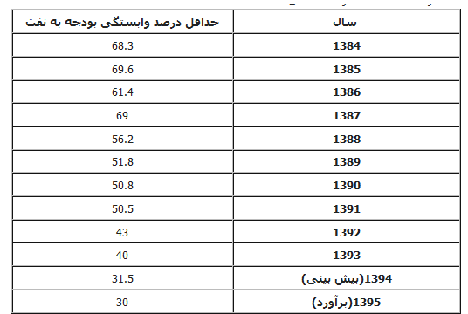
وضعیت کنونی اقتصاد کشور با توجه به کاهش قیمت نفت بر تاکید دولت بر افزایش مالیات ها برای تامین هزینه ها دلالت دارد.
در برنامه ششم توسعه بر افزایش حجم مالیات ها تاکید شده است و این مساله می تواند سطح رفاه را با توجه هزینه های روزافزون آتش افروزی شایر کشورها در مسان مسلمانان ، کاهش دهد

Slide 21
پیش بینی آینده نفت در قالب دو سناریو
کاهش قیمت نفت: با توجه به پیری جمعیت ، گسترش تنش های بین المللی و افزایش هزینه های دولت در سال های آتی می تواند بنیان اقتصاد ما را بر هم بزند
افزایش قیمت نفت: میتواند سبب ایجاد صرفه اقتصادی برای سایر منابع تامین انرژی در سایر کشورها شود و لذا تقاضای نفت کاهش یابد.

Slide 22
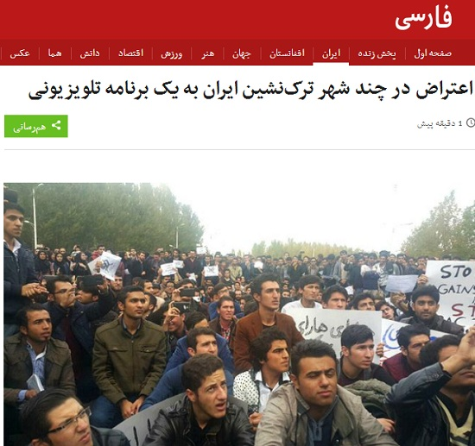
4-تنش های قومی و کاهش سرمایه اجتماعی :

Slide 23
1- پروژه ایجاد شکاف میان اقوام و مذاهب ایرانی محدود به ماه ها و سال های اخیر نبوده و پیشینه ای به قدمت نظام جمهوری اسلامی دارد، چنان چه با وقوع انقلاب اسلامی شاهد ایجاد بحران هایی در مناطق مرزی و اقلیت نشینی هم چون گنبد، خوزستان، سنندج، پاوه و... بوده ایم
2- عوامل بسیاری از جمله فقر ، توزیع ناعادلانه ثروت ؛ اختلافات مذهبی ، اختلافات قومی ، دخالت بیگانگان و ... در بروز تنش های قومی نقش دارد .
3- اعتراض ترک ها ، لرها و اعتراضات مستمر کردها در مرزهای غربی و تقویت اخلافات میان سنی ها و شیعیان و حتی اعتراض کاشانی ها به لهجه بازیگر تلویزیون همگی نشان از حساس شدن قومیت ها و بالارفتن تعصب از یک سو و به صدا درآمدن زنگ خطر امنیت ملی در داخل کشور است

Slide 24
پیشنهادات اجرایی برای کاهش تنش میان قومیت ها:
لف : حوزه ي اقتصاد
1- مبارزه همه جانبه با فقر و رفع مشكل بيكاري تا مرز ريشه كن كردن آنها
2- اجراي سياستهاي عدم تمركز و تدوين سياستها و برنامه هاي منطقه ايي با هدف افزايش سرمايه گذارها در استانها و ايجاد مشاغل ، شانس و فرصتهاي متعادل و امكانات برابر در سراسر كشور
3- تلاش در جهت امكان رشد و توسعه ي مناطق ، متناسب و همگون با مركز
4- تعديل و توزيع عادلانه ي درآمد ها بعنوان يكي از ابعاد و محورهاي اصلي توسعه انساني
5- خصوصي سازي و واگذاري امور به مردم
ب: حوزه ي سياست و جامعه
1-ايجاد فرصت ، شانس و امكانات متعادل و برابر در سراسر كشور براي تسريع وتسهيل در ارتقاء اجتماعي براي همه ي احاد ملت.
2- رفع تبعيض و نابرابري در كسب خدمات اجتماعي و توزيع عادلانه ي فرصتها
3-توجه به مطالبات اقوام و ايفاي درست تعهدات نسبت به اقوام
4- سهيم شدن اقوام در اداره ي جامعه.
ج: فرهنگ
1- سياستگزاريهاي صحيح و تدوين و اجراي برنامه هاي مناسب جهت از بين بردن و يا كم رنگ كردن اختلافات و تنش ها
2- تاكيد بر گسترش و ترويج مباني ، اصول و تعاليم مشترك اديان و مذاهب با هدف دستيابي به وفاق و همبستگي ملي و پرهيز از احياء و پرداختن به موضوعات و مسائل تفرقه انداز و بحث برانگيز
3- مواجهه ي صحيح با سوء تفاهم هاي فرهنگي و پرهيز از تحقير فرهنگي.
4- احترام و توجه جدي به شان و كرامت انسانها صرف نظر از ملاحظات قومي و مذهبي.

Slide 25
5- بیکاری گسترده و موج بیکاران دانشی:
نکات مهم
1- طبق گزارشات و آمارهای موجود نرخ بیکاری در میان تحصیل کردگان دانشگاهی دو برابر نرخ بیکاری افراد با سواد کم می باشد
2- موج بیکاران دانشی در راه است و بشترین تعداد بیکاران در رشته های مهندسی، ساخت و تولید با 251 هزار و 402 نفر وجود دارد و پس از آن نیز 222 هزار و 112 نفر در رشته های علوم اجتماعی، بازرگانی و حقوق قرار دارند.
3- رشته حسابداري با9.5درصد دانشجو، مهندسي كامپيوتر با 9 درصد، مديريت با 8.9 درصد، برق با 6.6درصد و حقوق با 5.3 درصد به ترتيب برجمعيت ترين رشته‌ها در كشور به شمار مي‌روند كه بر اين اساس سه رشته از پر جمعيت ترين رشته‌هاي كشور مربوط به علوم انساني است
4 – 40 درصد جمعيت دانشجويي كشور در پنج رشته حسابداري، مهندسي كامپيوتر، مديريت، برق، حقوق به تحصيل مشغول هستند.
5- نرخ بیکاری بالاتر جوانان نسبت به نرخ اعلام شده و ریسک پذیری بیشتر جوانان می تواند عاملی در بروز جرایم در جامعه توسط جوانان باشد .

Slide 26
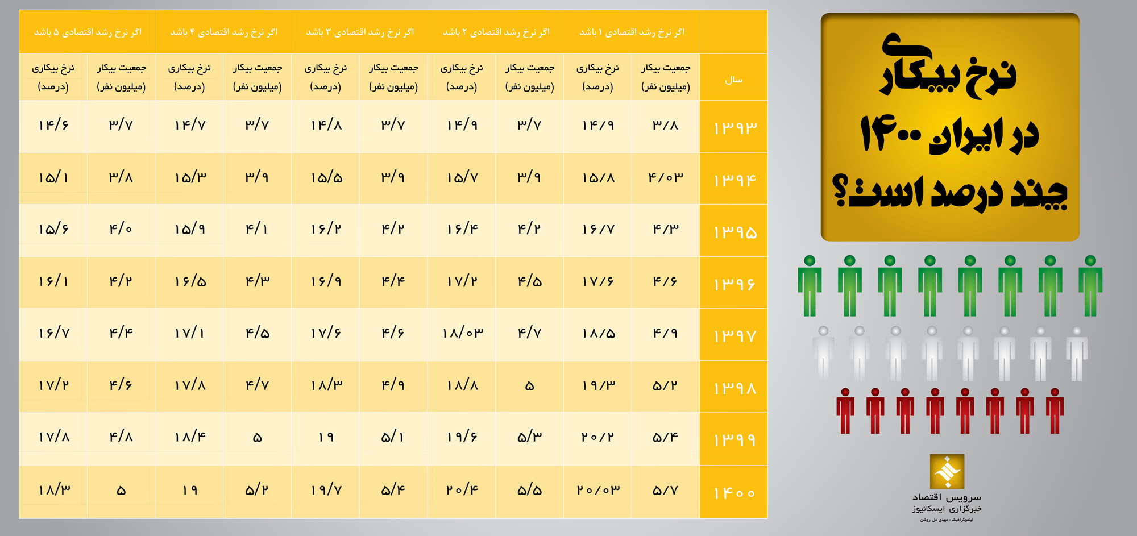

Slide 27
با تشکر از حضور شما عزیزان و ضمن تقدیر و تشکر از ریاست محترم سما و همه عزیزانی که با صبر و حوصله خود موجبات دلگرمی ما را فراهم نمودند .

